Slide 1
Делегаты и события
Ключевые слова
delegate и event

Slide 2
Список источников
Сайт: https://docs.microsoft.com/ru-ru/ и https://metanit.com/
Exam Ref 70-483 Programming in C#, Wouter de Kort, O´Reilly
CLR via C#. Программирование на платформе Microsoft.NET Framework 4.5 на языке C#. Рихтер
Макдональд, WPF: Windows Presentation Foundation в .NET 4.5 с примерами на C# 5.0 для профессионалов
Freeman, Pro ASP.NET MVC 5
HTTP: The Definitive Guide by Brian Totty, David Gourley, Marjorie Sayer, Anshu Aggarwal, Sailu Reddy
NUMERICAL RECIPES. The Art of Scientific Computing

Slide 3
Понимание делегатов
public delegate int Calculate(int x, int y);
public int Add(int x, int y) { return x + y; }
public int Multiply(int x, int y) { return x * y; }
public void UseDelegate()
{
Calculate calc = Add;
Console.WriteLine(calc(3, 4));
calc = Multiply;
Console.WriteLine(calc(3, 4));
}

Slide 4
multicast delegate
public void MethodOne()
{
Console.WriteLine("MethodOne");
}
public void MethodTwo()
{
Console.WriteLine("MethodTwo");
}
public delegate void Del();
public void Multicast()
{
Del d = MethodOne;
d += MethodTwo;
d();
}

Slide 5
Covariance with delegates
public delegate TextWriter CovarianceDel();
public StreamWriter MethodStream() { return null; }
public StringWriter MethodString() { return null; }
CovarianceDel del;
del = MethodStream;
del = MethodString;
// becouse both streamWriter and stringwriter
// inherit from Textwriter
// you can use the covarianceDel with both methods

Slide 6
Contravariance with delegates
void DoSomething(TextWriter tw) { }
public delegate void ContravarianceDel(StreamWriter tw);
ContravarianceDel del = DoSomething;
// Because the method DoSomething can work with a TextWriter, it surely can also work with
// a StreamWriter.Because of contravariance, you can call the delegate and pass an instance of
// StreamWriter to the DoSomething method.

Slide 7
Лямбда выражения
Calculate calc = (x, y) => x + y;
Console.WriteLine(calc(3, 4)); // Displays 7
calc = (x, y) => x * y;
Console.WriteLine(calc(3, 4)); // Displays 12
Notes:
Sometimes the whole signature of a method can be more code than the body of a method. There are also situations in which you need to create an entire method only to use it in a delegate.
For these cases, Microsoft added some new features to C#. In C#, 2.0 anonymous methods were added. In C# 3.0, things became even better when lambda expressions were added. Lambda expressions are the preferred way to go when writing new code.

Slide 8
Многострочные лямбда-выражения
Calculate calc =
(x, y) =>
{
Console.WriteLine("Adding numbers");
return x + y;
};
int result = calc(3, 4);
// Displays
// Adding numbers
Notes:
You can create lambdas that span multiple statements. You can do this by adding curly braces around the statements that form the lambda

Slide 9
Встроенные делегаты
public delegate int Calculate(int x, int y);
Func<int, int, int>
Action<int, int> calc = (x, y) =>
{
Console.WriteLine(x + y);
};
calc(3, 4); // Displays 7
Notes:
Sometimes declaring a delegate for an event feels a bit cumbersome. Because of this, the .NET Framework has a couple of built-in delegate types that you can use when declaring delegates.
You can replace this delegate with one of the built-in types namely Func<int,int,int>. The Func<…> types can be found in the System namespace and they represent delegates that return a type and take 0 to 16 parameters. All those types inherit from System.MulticastDelegate so you can add multiple methods to the invocation list.
If you want a delegate type that doesn’t return a value, you can use the System.Action types. They can also take 0 to 16 parameters, but they don’t return a value. Listing 1-81 shows an example of using the Action type.
Things start to become more complex when your lambda function starts referring to variables declared outside of the lambda expression (or to the this reference). Normally, when control leaves the scope of a variable, the variable is no longer valid. But what if a delegate refers to a local variable and is then returned to the calling method? Now, the delegate has a longer life than the variable. To fix this, the compiler generates code that makes the life of the captured variable at least as long as the longest-living delegate.

Slide 10
Publish-Subscribe (pub-sub)
public class Pub
{
public Action OnChange { get; set; }
public void Raise()
{
if (OnChange != null)
{
OnChange();
}
}
}
Notes:
When calling CreateAndRaise, your code creates a new instance of Pub, subscribes to the event with two different methods and then raises the event by calling p.Raise. The Pub class is completely unaware of any subscribers. It just raises the event.

Slide 11
Publish-Subscribe (pub-sub)
public void CreateAndRaise()
{
Pub p = new Pub();
p.OnChange += () => Console.WriteLine("Event raised to method 1");
p.OnChange += () => Console.WriteLine("Event raised to method 2");
p.Raise();
}
Notes:
When calling CreateAndRaise, your code creates a new instance of Pub, subscribes to the event with two different methods and then raises the event by calling p.Raise. The Pub class is completely unaware of any subscribers. It just raises the event.

Slide 12
Недостатки предыдущей схемы
1) Если пользователь класса ошибется и введет = вместо +=, то он затрет все предыдущие значения в OnChange():
p.OnChange = () => Console.WriteLine("Event raised to method 2");
2) любой может вызвать OnChange() напрямую (p.OnChange() – не через p.Raise())
Поэтому нужно использовать event-ы
Notes:
Недостатки: 1) любой может вызвать OnChange()
2)

Slide 13
События(events)
public class Pub
{
public event Action OnChange = delegate { };
public void Raise()
{
OnChange();
}
}
Notes:
To overcome these weaknesses, the C# language uses the special event keyword. Listing 1-83 shows a modified example of the Pub class that uses the event syntax.

Slide 14
Слово events: преимущества
An event cannot be directly assigned to (with the = instead of +=) operator.
Another change is that no outside users can raise your event. It can be raised only by code that’s part of the class that defined the event.
Listing also uses some special syntax to initialize the event to an empty delegate. This way, you can remove the null check around raising the event because you can be certain that the event is never null.

Slide 15
EventHandler и EventHandler<T>
There is, however, one change you still have to make to follow the coding conventions in the .NET Framework. Instead of using the Action type for your event, you should use the EventHandler or EventHandler<T>. EventHandler is declared as the following delegate:
public delegate void EventHandler(object sender, EventArgs e);

Slide 16
Пример
public class MyArgs : EventArgs
{
public MyArgs(int value)
{
Value = value;
}
public int Value { get; set; }
}

Slide 17
Пример
public class Pub
{
public event EventHandler<MyArgs> OnChange =
delegate { };
public void Raise()
{
OnChange(this, new MyArgs(42));
}
}

Slide 18
Пример(используем event-ы)
public void CreateAndRaise()
{
Pub p = new Pub();
p.OnChange += (sender, e) =>
Console.WriteLine("Event raised: {0}",
e.Value);
p.Raise();
}

Slide 19
custom event accessor
public class Pub
{
private event EventHandler<MyArgs> onChange =
delegate { };
public event EventHandler<MyArgs> OnChange
{
add
{
lock (onChange)
{
onChange += value;
}

Slide 20
custom event accessor
}
remove
{
lock (onChange)
{
onChange -= value;
}
}
}
public void Raise()
{
onChange(this, new MyArgs(42));
}
}

Slide 21
custom event accessor
public void CreateAndRaise()
{
Pub p = new Pub();
p.OnChange += (sender, e) =>
Console.WriteLine("Event raised: {0}",
e.Value);
p.Raise();
}
// код пользователя не изменился

Slide 22
Наблюдатель (Observer)
<<interface>>
Subject
RegisterObserver()
RemoveObserver()
NotifyObservers()
<<interface>>
Observer
Update()
ConcreteSubject
RegisterObserver()
RemoveObserver()
NotifyObservers()
GetState()
SetState()
ConcreteObserver
Update()
// другие методы конкретного наблюдателя

Slide 23
Интерфейс Publisher
interface Publisher
{
void RegisterObserver(Observer o);
void RemoveObserver(Observer o);
void NotifyObservers();
}

Slide 24
Класс Observer
interface Observer
{
void Update(double dollar, double euro, double poundSterling);
}

Slide 25
Класс ConcretePublisher
class ConcretePublisher : Publisher
{
private List<Observer> observers;
public double Dollar { private get; set; }
public double Euro { private get; set; }
public double PoundSterling { private get; set; }
public void Set(double d, double e, double ps)
{
Dollar = d;
Euro = e;
PoundSterling = ps;
}

Slide 26
Добавление/удаление наблюдателей
public void RegisterObserver(Observer o)
{
observers.Add(o);
}
public void RemoveObserver(Observer o)
{
int i = observers.IndexOf(o);
if (i >= 0)
{
observers.RemoveAt(i);
}
}

Slide 27
Оповещение наблюдателей
public void NotifyObservers()
{
for (int i = 0; i < observers.Count; i++)
{
observers[i].Update(Dollar, Euro,
PoundSterling);
}
}

Slide 28
Конструктор ConcretePublisher
public ConcretePublisher(double d, double e, double ps)
{
Dollar = d;
Euro = e;
PoundSterling = ps;
observers = new List<Observer>();
}
}

Slide 29
Класс ConcreteObserver
class ConcreteObserver : Observer
{
private string name;
public ConcreteObserver(string n) {
name = n;
}
public void Update(double dollar, double euro, double poundSterling) {
Console.WriteLine("{0} dollar = {1}", name, dollar);
Console.WriteLine("{0} euro = {1}", name, euro);
Console.WriteLine("{0} pound sterling = {1}", name,
poundSterling);
}
}

Slide 30
Метод Main
ConcretePublisher bloomberg = new ConcretePublisher(60, 70, 100);
ConcreteObserver Jhon = new ConcreteObserver("Jhon");
ConcreteObserver Dafna = new ConcreteObserver("Dafna");
ConcreteObserver Dave = new ConcreteObserver("Dave");
bloomberg.RegisterObserver(Jhon);
bloomberg.RegisterObserver(Dafna);
bloomberg.RegisterObserver(Dave);
bloomberg.NotifyObservers();

Slide 31
Вывод
Jhon dollar = 60
Jhon euro = 70
Jhon pound sterling = 100
Dafna dollar = 60
Dafna euro = 70
Dafna pound sterling = 100
Dave dollar = 60
Dave euro = 70
Dave pound sterling = 100

Slide 32
Метод Main
Console.WriteLine();
Console.WriteLine("After Brexit:");
bloomberg.PoundSterling = 86;
bloomberg.RemoveObserver(Dave);
Console.WriteLine();
bloomberg.NotifyObservers();

Slide 33
Вывод
After Brexit:
Jhon dollar = 60
Jhon euro = 70
Jhon pound sterling = 86
Dafna dollar = 60
Dafna euro = 70
Dafna pound sterling = 86

Slide 34
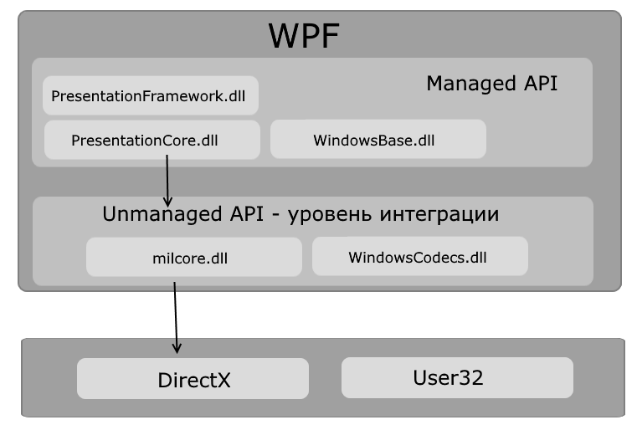
Windows Presentation Foundation (WPF).
Общие сведения

Slide 35
Введение в язык XAML
<Window x:Class="WpfApp2.MainWindow"
xmlns="http://schemas.microsoft.com/winfx/2006/xaml/
presentation"
xmlns:x="http://schemas.microsoft.com/winfx/2006/xaml"
xmlns:d="http://schemas.microsoft.com/expression/blend/2008"
xmlns:mc="http://schemas.openxmlformats.org/markup-compatibility/2006"
xmlns:local="clr-namespace:WpfApp2"
mc:Ignorable="d"
Title="MainWindow" Height="350" Width="525">
<Grid>
</Grid>
</Window>
Notes:
XAML по своей структуре очень похож на xml или html.
Window представляет собой окно приложения.
Для получения элементов XAML используются 2-ая(элементы управления) и 3-я(свойства) строки
4-ая для поддержки атрибутов
5-ая для совместимости разметок XAML
7-ая – игнорировать дизайнерские атрибуты с префиксом d
6-ая – подключаем классы текущего проекта(пространство имен)
x:Class соединяется с (как partial)
namespace XamlApp
{
public partial class MainWindow : Window
{
public MainWindow()
{
InitializeComponent();
}
}
}

Slide 36
Можно так: <Window></Window>
А можно так: <Window />
Т. е. очень похоже на HTML(или XML)
Но в отличие от XML элементу может соответствовать некоторый класс(например Button)

Slide 37
Окно с кнопкой
<Window x:Class="WpfApp2.MainWindow" xmlns="http://schemas.microsoft.com/winfx/2006/xaml/presentation"
xmlns:x="http://schemas.microsoft.com/winfx/2006/xaml"
xmlns:d="http://schemas.microsoft.com/expression/blend/2008"
xmlns:mc="http://schemas.openxmlformats.org/markup-compatibility/2006"
xmlns:local="clr-namespace:WpfApp2"
mc:Ignorable="d"
Title="MainWindow" Height="350" Width="525">
<Grid x:Name="grid1">
<Button x:Name="button1" Width="100" Height="30" Content="Кнопка" />
</Grid>
</Window>

Slide 38
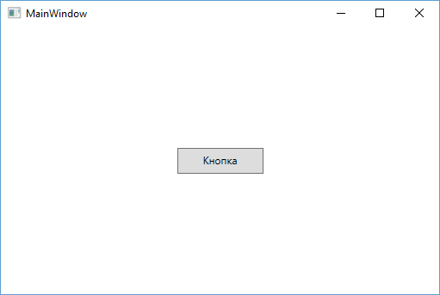
Окно с кнопкой

Slide 39
Специальные символы
<Button Content="<"Hello">" />
<Button Content="&lt;&quot;Hello&quot;&gt;" />
Символ | Код
< | &lt;
> | &gt;
& | &amp;
" | &quot;

Slide 40
xml:space="preserve"
<Button>
Hello World
</Button>
<Button xml:space="preserve">
Hello World
</Button>
Notes:
Чтобы сохранить пробелы нужна конструкция xml:space="preserve"

Slide 41
Обработка событий по кнопке
<Window x:Class="WpfApp2.MainWindow"
………
Title="MainWindow" Height="350" Width="525">
<Grid x:Name="grid1">
<TextBox x:Name="textBox1" Width="150" Height="30" VerticalAlignment="Top" Margin="20" />
<Button x:Name="button1" Width="100" Height="30" Content="Кнопка" Click="Button_Click" />
</Grid>
</Window>

Slide 42
Обработка событий по кнопке
public partial class MainWindow : Window
{
public MainWindow()
{
InitializeComponent();
}
private void Button_Click(object sender, RoutedEventArgs e)
{
string text = textBox1.Text;
if (!text.Equals(""))
{
MessageBox.Show(text);
}
}
}

Slide 43
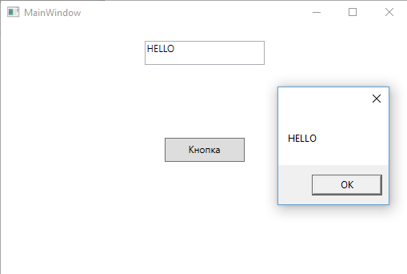
Обработка событий по кнопке

Slide 44
Простейшие свойства
Name
Width
Height
Content
HorizontalAlignment
VerticalAlignment
Background
Margin
Panel.Index
…

Slide 45
Компоновка
Grid
UniformGrid
GridSplitter
StackPanel
DockPanel
WrapPanel
Canvas

Slide 46
Grid
<Window x:Class="WpfApp2.MainWindow"
Title="MainWindow" Height="350" Width="525">
<Grid ShowGridLines="True">
<Grid.RowDefinitions>
<RowDefinition></RowDefinition>
<RowDefinition></RowDefinition>
<RowDefinition></RowDefinition>
</Grid.RowDefinitions>
<Grid.ColumnDefinitions>
<ColumnDefinition></ColumnDefinition>
<ColumnDefinition></ColumnDefinition>
<ColumnDefinition></ColumnDefinition>
</Grid.ColumnDefinitions>
<Button Grid.Column="0" Grid.Row="0" Content="Строка 0 Столбец 0" />
<Button Grid.Column="0" Grid.Row="1" Content="Объединение трех столбцов" Grid.ColumnSpan="3" />
<Button Grid.Column="2" Grid.Row="2" Content="Строка 2 Столбец 2" />
</Grid>
</Window>

Slide 47
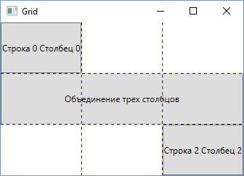
Grid

Slide 48
UniformGrid
<UniformGrid Rows="2" Columns="2">
<Button Content="Left Top" />
<Button Content="Right Top" />
<Button Content="Left Bottom" />
<Button Content="Right Bottom" />
</UniformGrid>

Slide 49
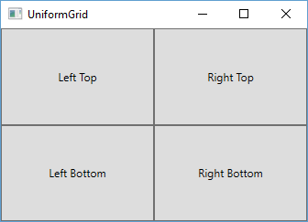
UniformGrid

Slide 50
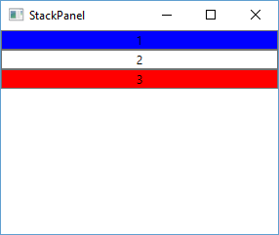
StackPanel
<StackPanel>
<Button Background="Blue" Content="1" />
<Button Background="White" Content="2" />
<Button Background="Red" Content="3" />
</StackPanel>
Notes:
<StackPanel Orientation="Horizontal">
<Button Background="Blue" MinWidth="30" Content="1" />
<Button Background="White" MinWidth="30" Content="2" />
<Button Background="Red" MinWidth="30" Content="3" />
</StackPanel>

Slide 51
DockPanel
<DockPanel LastChildFill="True">
<Button DockPanel.Dock="Top" Background="AliceBlue" Content="Верхняя кнопка" />
<Button DockPanel.Dock="Bottom" Background="BlanchedAlmond" Content="Нижняя кнопка" />
<Button DockPanel.Dock="Left" Background="Aquamarine" Content="Левая кнопка" />
<Button DockPanel.Dock="Right" Background="DarkGreen" Content="Правая кнопка" />
<Button Background="LightGreen" Content="Центр" />
</DockPanel>

Slide 52
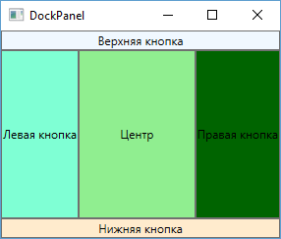
DockPanel

Slide 53
Canvas
<Canvas Background="Lavender">
<Button Background="AliceBlue" Content="Top 20 Left 40" Canvas.Top="20" Canvas.Left="40" />
<Button Background="LightSkyBlue" Content="Top 20 Right 20" Canvas.Top="20" Canvas.Right="20"/>
<Button Background="Aquamarine" Content="Bottom 30 Left 20" Canvas.Bottom="30" Canvas.Left="20"/>
<Button Background="LightCyan" Content="Bottom 20 Right 40" Canvas.Bottom="20" Canvas.Right="40"/>
</Canvas>

Slide 54
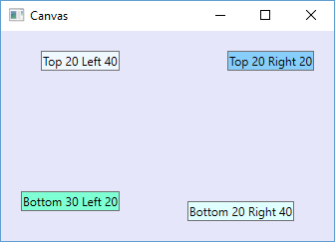
Canvas

Slide 55
Async и await
async Task<int> AccessTheWebAsync() {
HttpClient client = new HttpClient();
Task<string> getStringTask =
client.GetStringAsync("http://msdn.microsoft.com");
DoIndependentWork();
string urlContents = await getStringTask;
return urlContents.Length;
}

Slide 56
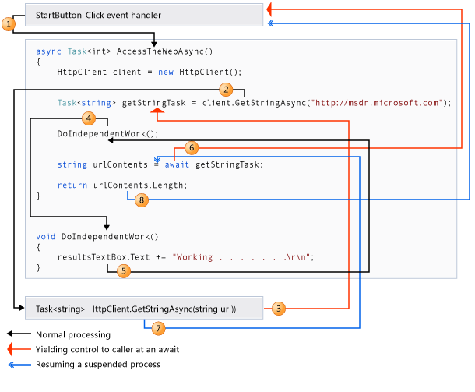
Async и await
Notes:
Обработчик событий вызывает и ожидает Async-метод AccessTheWebAsync
AccessTheWebAsync создает экземпляр HttpClient и вызывает асинхронный метод GetStringAsync, чтобы загрузить содержимое веб-сайта в виде строки.
В GetStringAsync происходит событие, которое приостанавливает ход выполнения. Например, методу необходимо подождать завершения загрузки или произошло другое блокирующее действие. Чтобы избежать блокировки ресурсов, GetStringAsync передает управление вызывающему объекту AccessTheWebAsync
Поскольку значение из процесса getStringTask еще не получено, метод AccessTheWebAsync может перейти к другим операциям, не зависящим от конечного результатаGetStringAsync. Эти операции представлены вызовом синхронного метода DoIndependentWork
DoIndependentWork — это синхронный метод, который выполняет свой код и возвращает управление вызывающему объекту.
Метод AccessTheWebAsync выполнил все операции, для которых не требуется результат процесса getStringTask. Далее метод AccessTheWebAsync должен вычислить длину загруженной строки и возвратить ее, но не может этого сделать, пока нет строки.
Внутри вызывающего объекта (в данном примере — обработчика событий) шаблон обработки повторяется. Вызывающий объект может выполнять другие операции, не зависящие от результата AccessTheWebAsync, во время ожидания этого результата, или сразу ожидать результата. Обработчик событий ожидает AccessTheWebAsync, а AccessTheWebAsync ожидает GetStringAsync
GetStringAsync завершается и создает строковый результат. Вызов возвращает строковый результат в метод GetStringAsync, но не так, как, возможно, ожидалось. (Помните, что метод уже возвратил задачу в шаге 3.) Вместо этого строковый результат хранится в задаче getStringTask, которая представляет собой завершение метода.Оператор await извлекает результат из getStringTask. Оператор присваивания назначает извлеченный результат urlContents.
Если AccessTheWebAsync содержит строковый результат, метод может вычислить длину строки. Затем работа AccessTheWebAsync также завершена, и ожидающий обработчик событий может возобновить работу.

Slide 57
Пример
<Window x:Class="WpfApp34.MainWindow"
…
Title="MainWindow" Height="207.014" Width="301.471">
<Grid>
<Button Content="Button" HorizontalAlignment="Left"
Margin="34,24,0,0" VerticalAlignment="Top" Width="75"
Click="Button_Click"/>
</Grid>
</Window>

Slide 58
Пример
public partial class MainWindow : Window
{
public MainWindow() {
InitializeComponent();
}
private void Button_Click(object sender, RoutedEventArgs e) {
var b = sender as Button;
b.IsEnabled = false;
Run();
b.IsEnabled = true;
}

Slide 59
Пример
void Run() {
Task.Delay(2000).Wait();
}
}

Slide 60
Решение 1
public partial class MainWindow : Window
{
public MainWindow()
{
InitializeComponent();
}
private void Button_Click(object sender, RoutedEventArgs e)
{
var b = sender as Button;
b.IsEnabled = false;
var t = new Thread(Run);
t.IsBackground = true;
t.Start();
b.IsEnabled = true;
}

Slide 61
Решение 1
void Run()
{
Task.Delay(2000).Wait();
}
}

Slide 62
Ошибочный пример
public partial class MainWindow : Window
{
private void Button_Click(object sender, RoutedEventArgs e)
{
var b = sender as Button;
b.IsEnabled = false;
var t = new Thread(() => {
Run();
b.IsEnabled = true;
});
t.IsBackground = true;
t.Start();
}

Slide 63
Ошибочный пример
void Run()
{
Task.Delay(2000).Wait();
}
}

Slide 64
Асинхронное решение
public partial class MainWindow : Window
{
private async void Button_Click(object sender,
RoutedEventArgs e)
{
var b = sender as Button;
b.IsEnabled = false;
await Run();
b.IsEnabled = true;
}
async Task Run()
{
await Task.Delay(2000);
}
}

Slide 65
Для библиотечных функций
public partial class MainWindow : Window
{
private async void Button_Click(object
sender, RoutedEventArgs e)
{
var b = sender as Button;
b.IsEnabled = false;
await Task.Factory.StartNew(Run);
b.IsEnabled = true;
}

Slide 66
Для библиотечных функций
void Run()
{
Task.Delay(2000).Wait();
}
}

Slide 67
Возвращение значения
public partial class MainWindow : Window
{
private async void Button_Click(object sender,
RoutedEventArgs e)
{
int res = 0;
output.Text = res.ToString();
var b = sender as Button;
b.IsEnabled = false;
res = await Run();
output.Text = res.ToString();
b.IsEnabled = true;
}

Slide 68
Возвращение значения
Task<int> Run()
{
return Task.Run(() =>
{
Task.Delay(2000).Wait();
return 6;
});
}
}

